Slide 1
操作手冊
2022.12.15

Slide 2
網頁關聯圖
Login
登入
回入口頁面
index
登出
intersection
Shopping cart
Send order
Back
最後確認並送出訂單
Sign up
選購物品
註冊
Product view

Slide 3
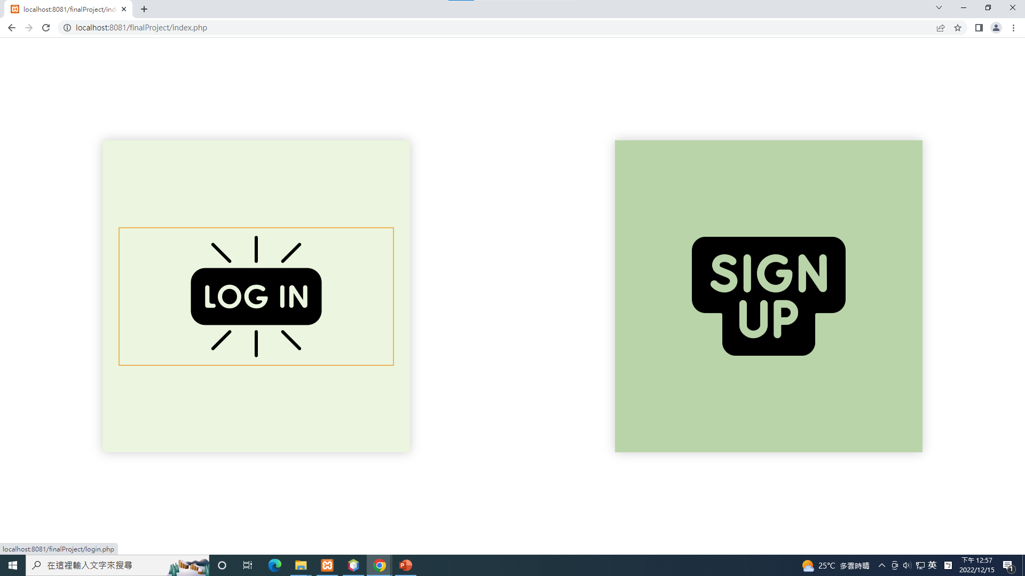
index
屬標移上去，待其翻面後可進入超連結

Slide 4
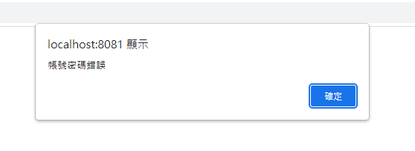
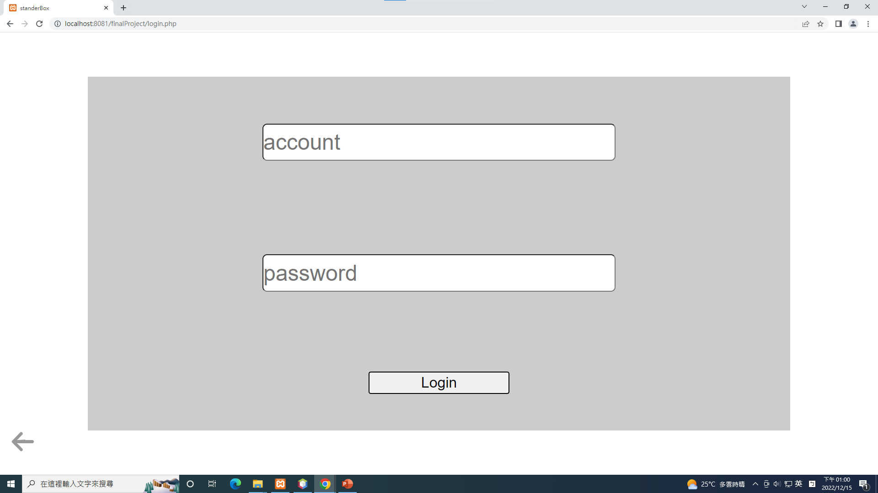
LOGIN
若帳密不存在則跳出警示並刷新頁面
輸入存在的帳密以做登入
點此返回INDEX畫面

Slide 5
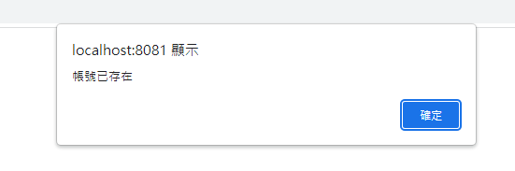
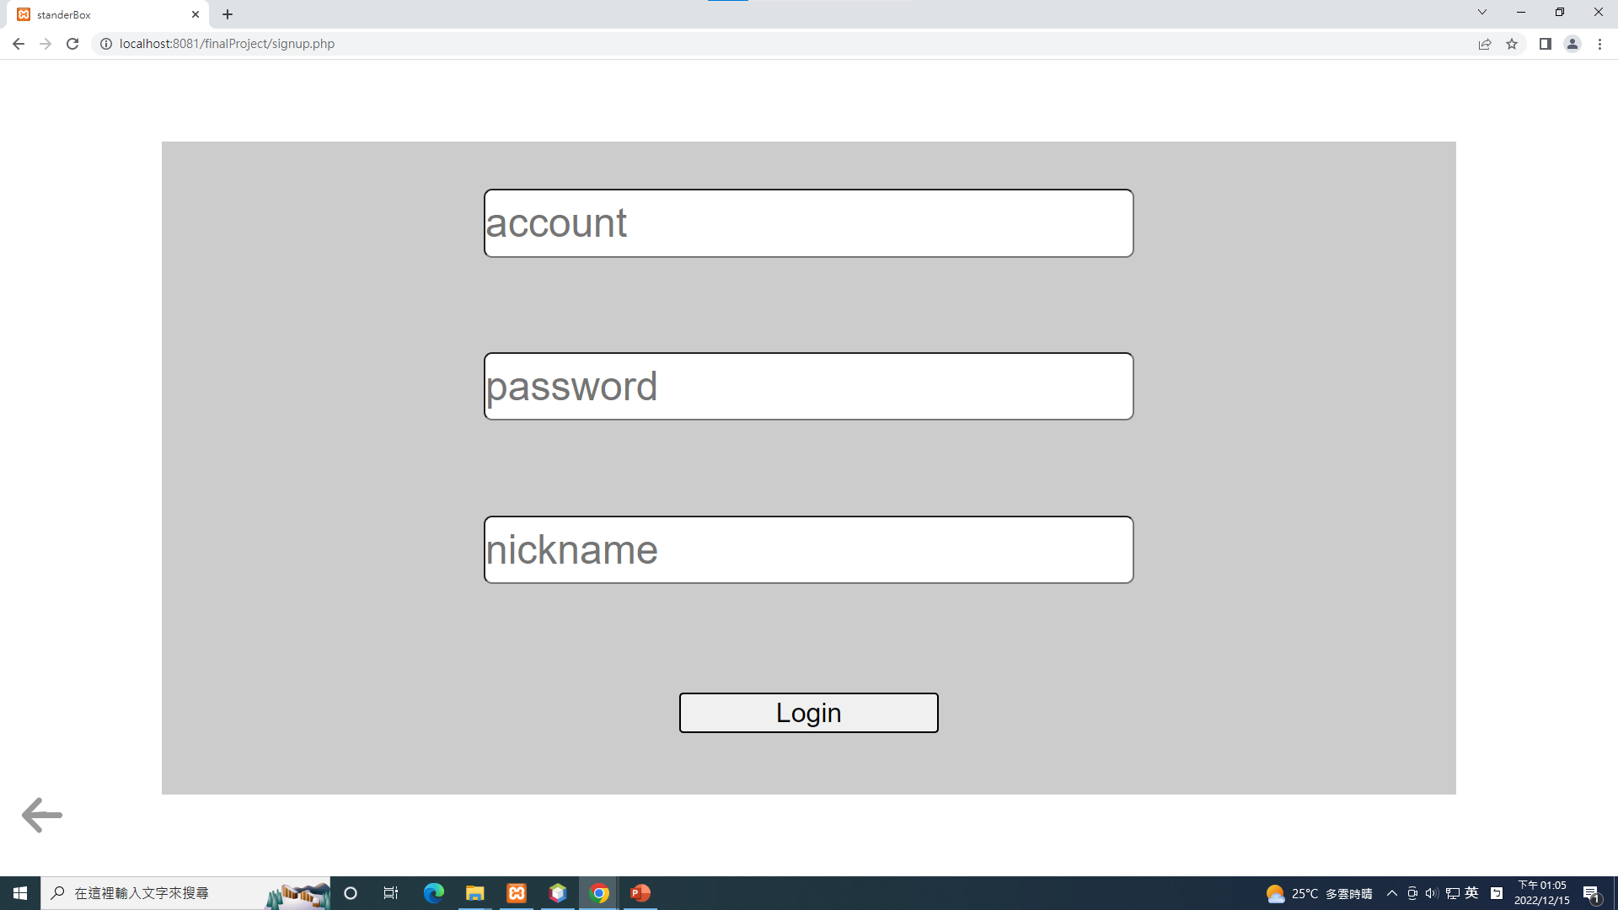
SIGN UP
若帳密已存在則跳出警示並刷新頁面
輸入新的帳密以做註冊並登入
點此返回INDEX畫面

Slide 6
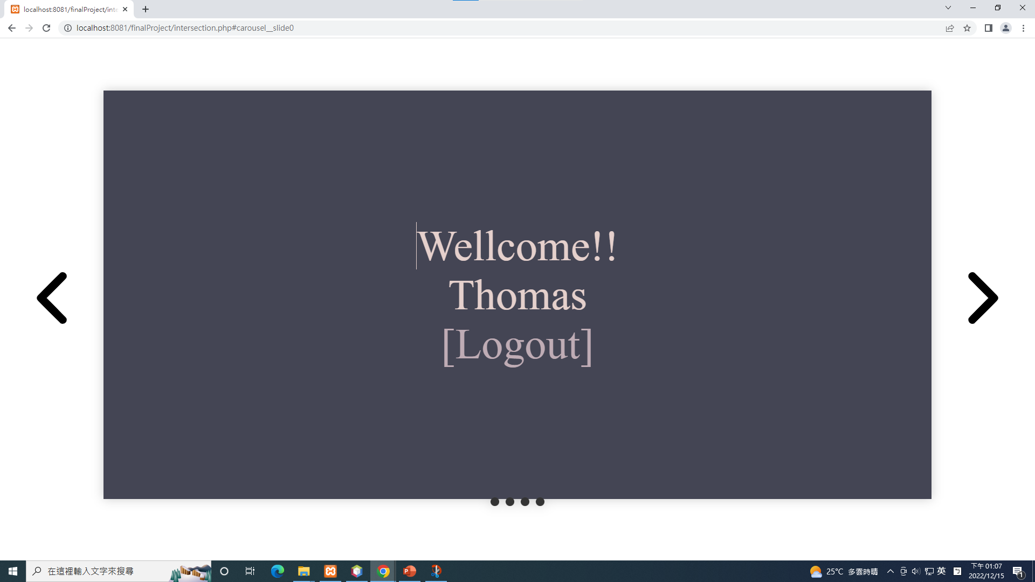
INTERSECTION(1)
成功登入後進入入口頁面
兩側按鈕可切換不同內頁
登出按鈕

Slide 7
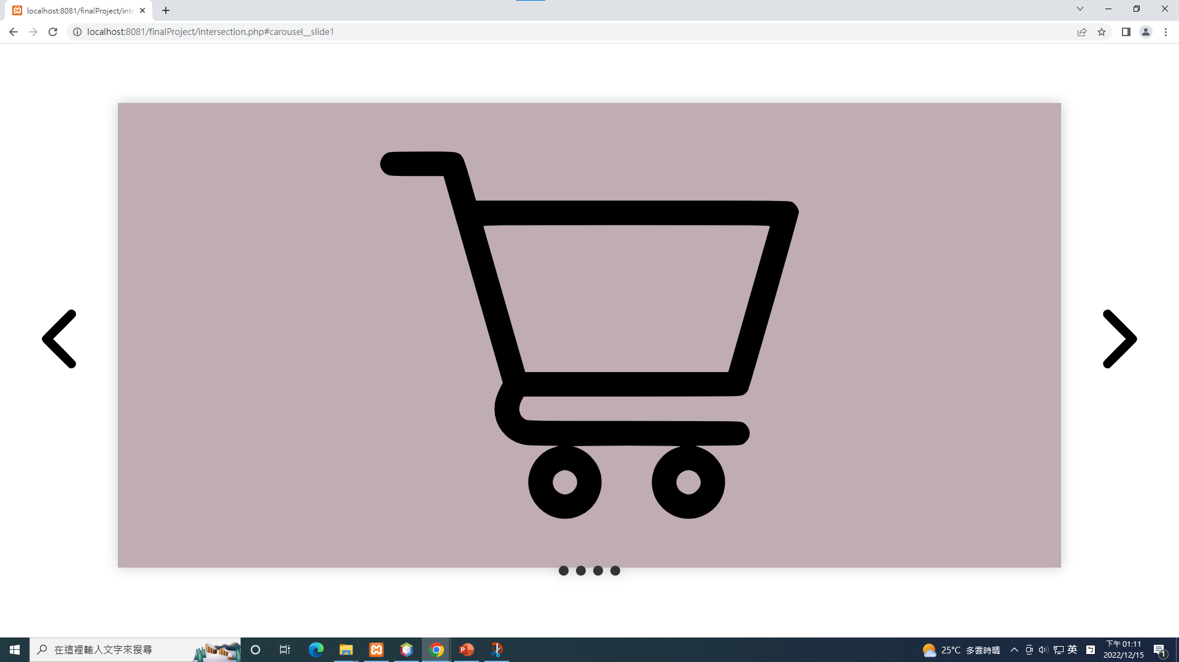
INTERSECTION(2)
點擊後可進入購物車

Slide 8
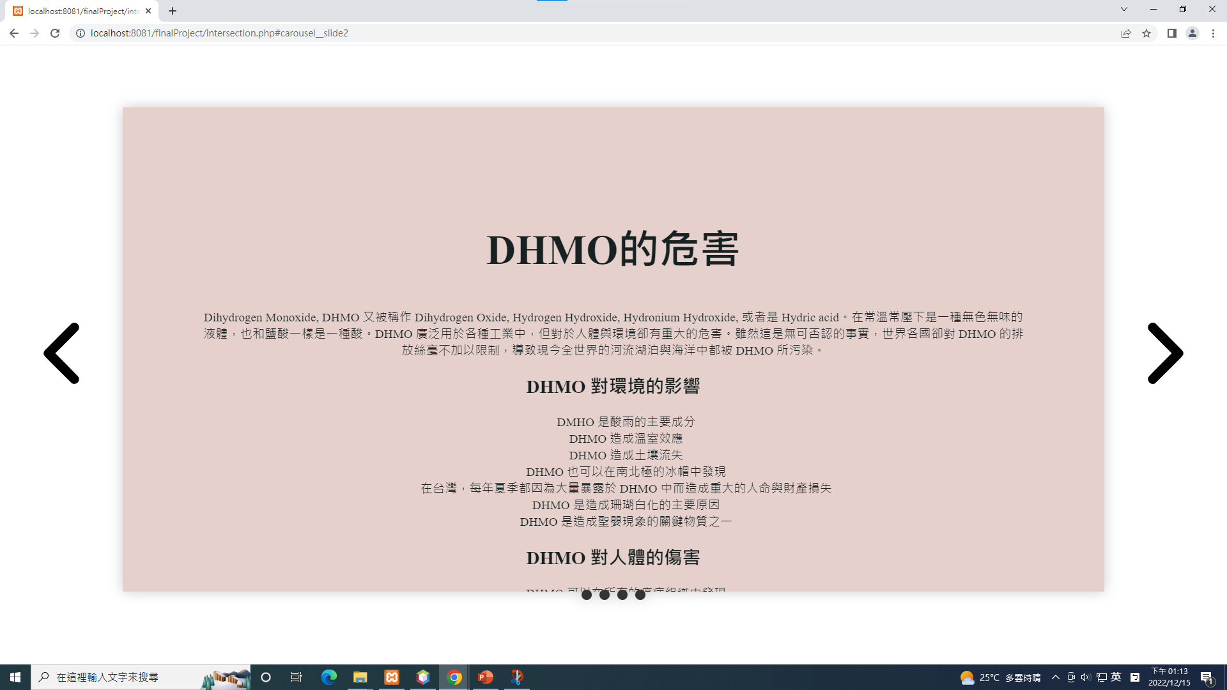
INTERSECTION(3)
網頁內文，可往下拉閱讀全文

Slide 9
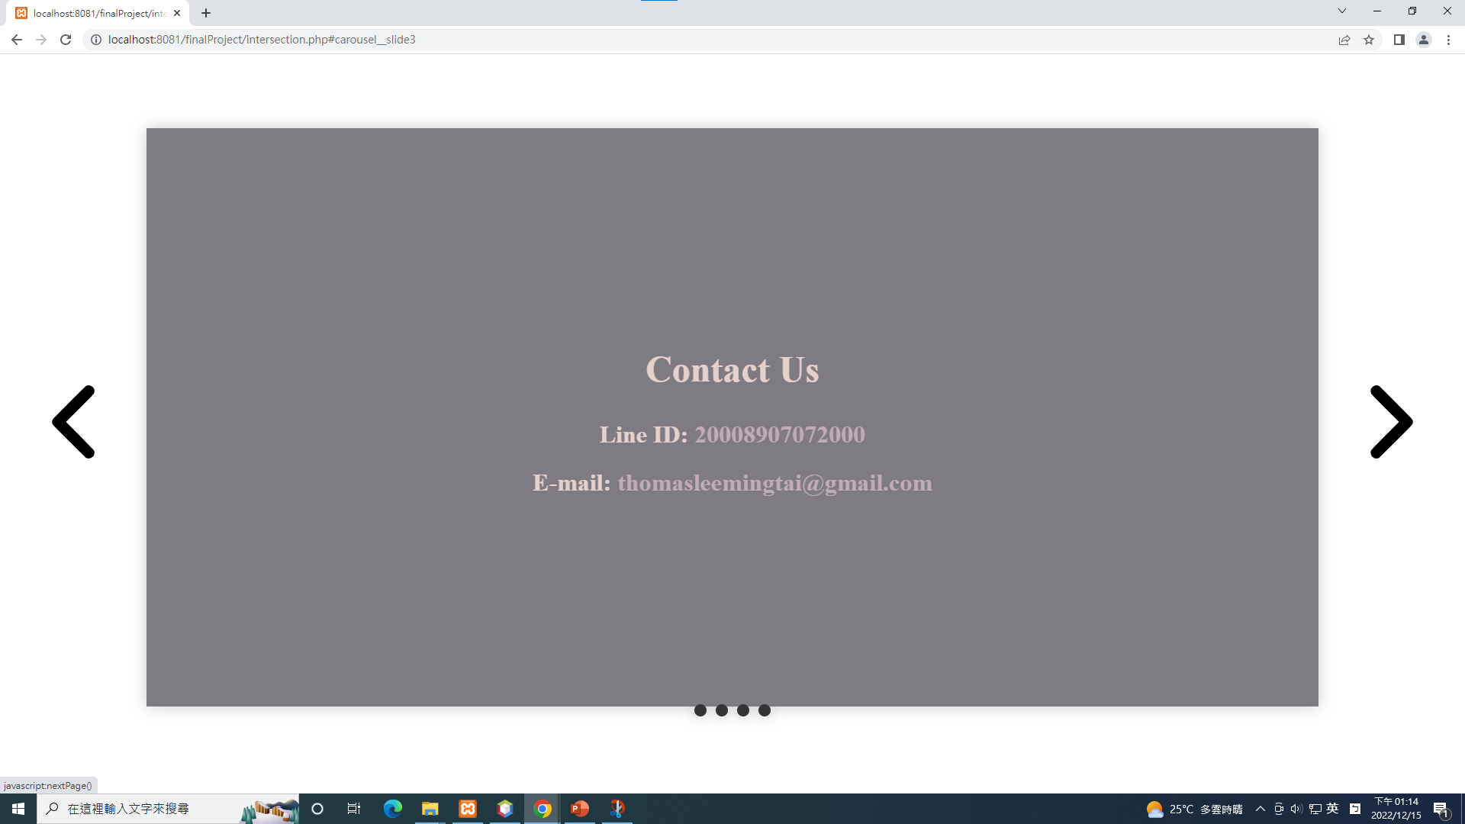
INTERSECTION(4)
聯絡方式

Slide 10
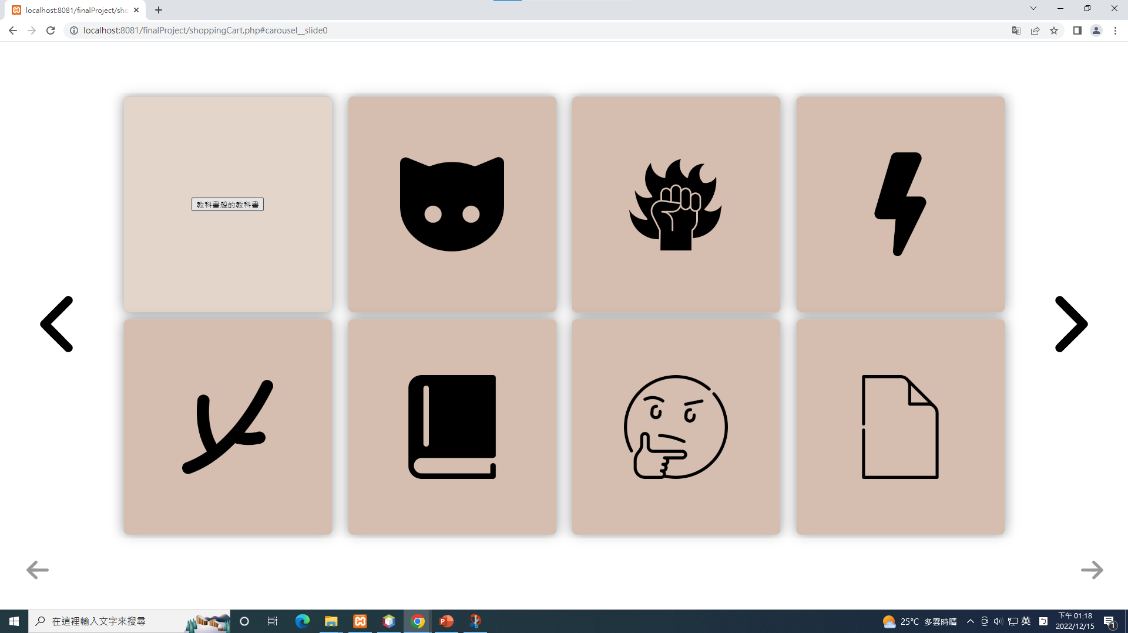
Shopping cart
屬標移上去，待其翻面後可進入產品詳細
兩側按鈕可切換不同內頁
完成選擇後進入結帳頁面
點擊跳上一頁

Slide 11

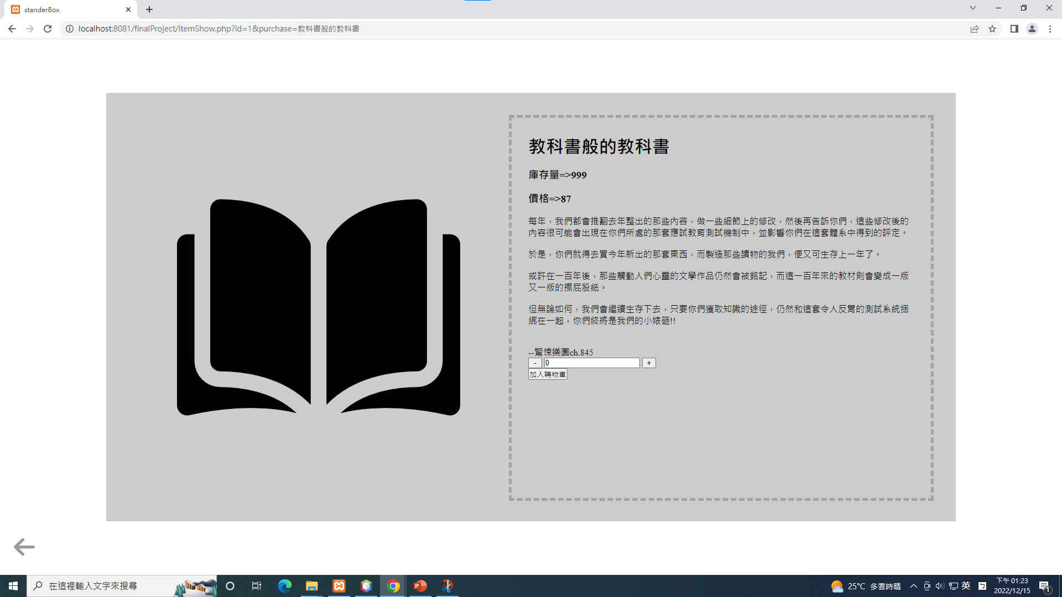
Product view
可直接輸入數量
簡一
加一
商品介紹

Slide 12

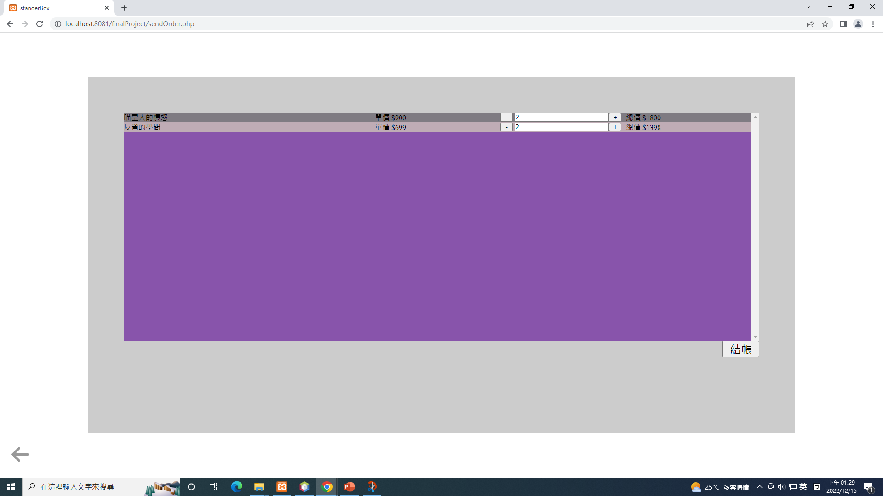
Send order
可做數量最後調整
商品名稱
單價
總價
完成後按結帳送出
點擊回到購物車繼續選購

Slide 13
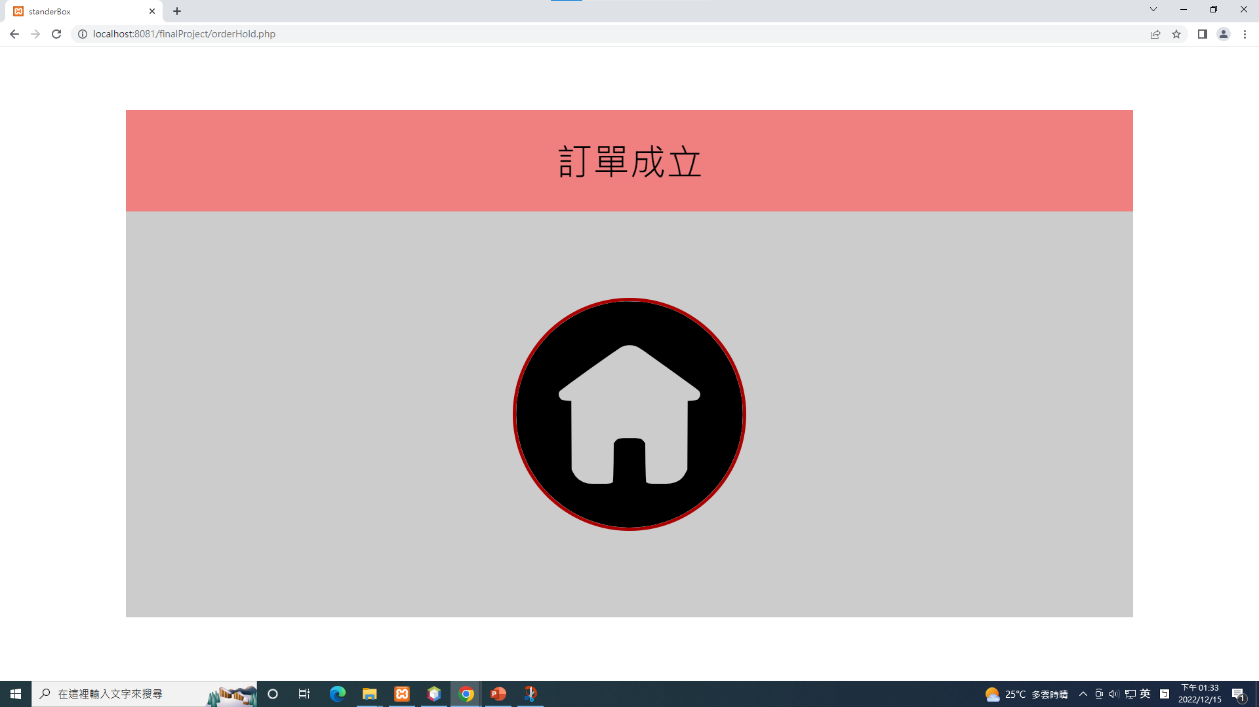
Back to INTERSECTION
點擊回到首頁

Slide 14
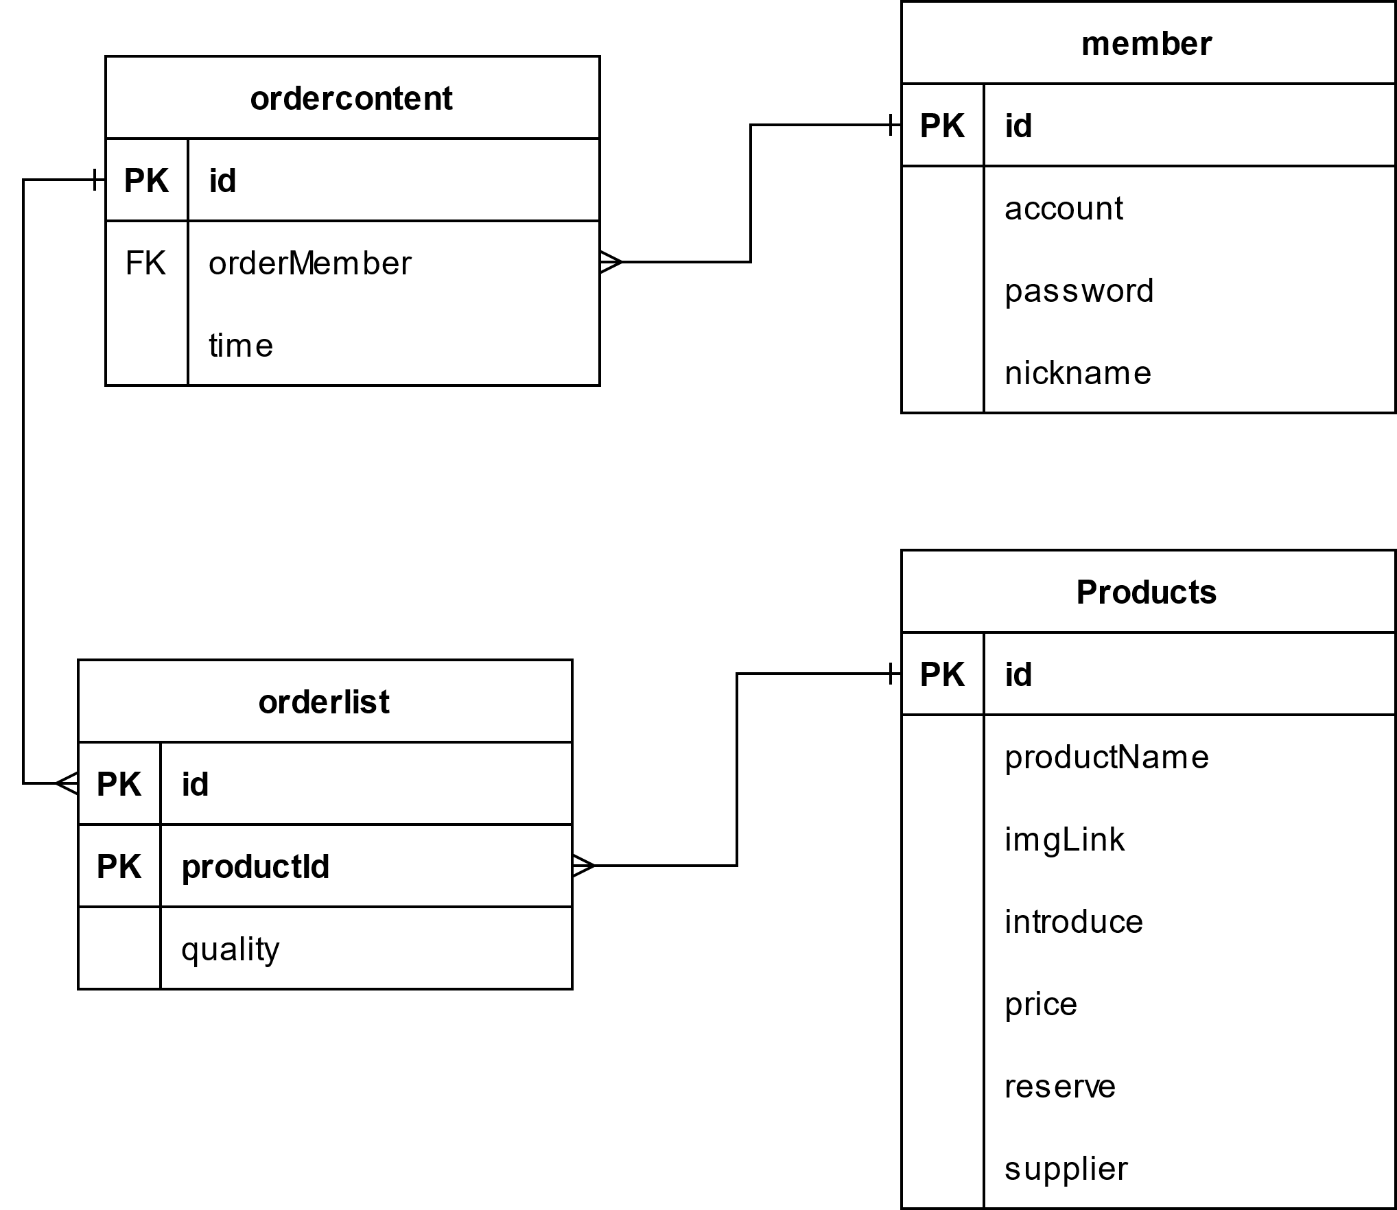
Database 關聯圖

